Slide 1
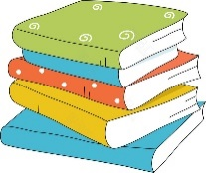
四
下
数
学
2.2 从同一位置观察不同物体的形状
讲师：xippt
2021年1月9日

Slide 2
目
录
1
温故知新
CONTENTS
2
新知探究
3
课堂练习
4
课堂小结

Slide 3
温故知新
03
1
学而时习之，不亦说乎

Slide 4
温故知新
从前面看
从上面看
从左面看

Slide 5
温故知新
从前面看
从上面看
从左面看

Slide 6
新知探究
03
2
学，然后知不足。

Slide 7
新知探究
从不同的方向观察一个立体图形，所看到的形状是不同的。
从前面看
从上面看
从左面看
从同一个方向观察不同的立体图形，看到的形状可能是相同的。
从前面看
从上面看
从左面看

Slide 8
新知探究
小组活动1:尝试摆出以下几何组合体，并观察从不同角度看到的各是什么图形。

Slide 9
新知探究
小组活动2:分别画出三个几何体从前面、上面、左面三个方向看到的图形，展示你的成果并说说你有什么发现。

Slide 10
新知探究
交流:从上面看这3个物体,形状相同吗?
从前面看,图形不同。
从前面看
从上面看
从左面看

Slide 11
新知探究
交流:从上面和左面看这3个物体,形状相同吗?
从上面和左面看,图形相同。
从前面看
从上面看
从左面看

Slide 12
新知探究
从前面看
从上面看
从左面看
不同形状的立体图形从同一方向进行观察，所看到的形状可能不同，也可能相同。

Slide 13
新知探究
从左面看
→
形状相同的
从上面看
→

Slide 14
新知探究
形状不相同的
从前面看
→

Slide 15
课堂练习
03
3
纸上得来终觉浅,绝知此事要躬行

Slide 16
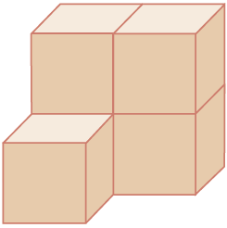
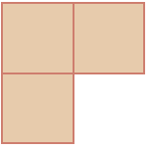
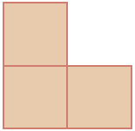
课堂练习
从前面看
从上面看
从左面看

Slide 17
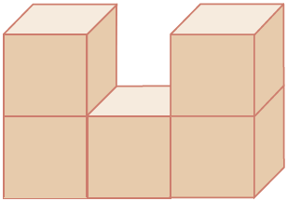
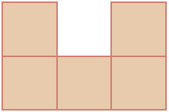
课堂练习
画出从前面、上面和左面看到的图形。
从前面看
从上面看
从左面看

Slide 18
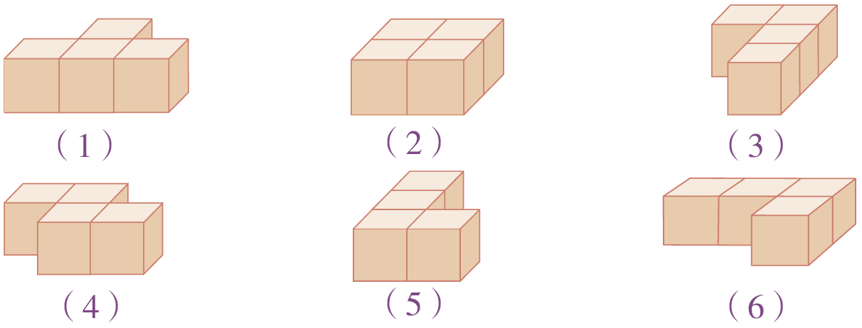
课堂练习
（1）从前面看到的形状是 的有( )。
看到的形状是 的有( )。
2、3、5
1、4、6

Slide 19
课堂练习
看一看，说一说。
（2）从左面看到的形状是 的有( )。
1、2、4、6

Slide 20
课堂练习
看一看，说一说。
（3）这几个物体从上面看有形状相同的吗？
没有

Slide 21
课堂练习
一个立体图形，从前面看是 ，从左面看是 ，那么拼成这个立体图形最多需要几个小正方体？最少需要几个小正方体？请你分别画出来。
最多7个
最少4个

Slide 22
课堂小结
03
4
学而不思则惘，思而不学则殆

Slide 23
版权声明
感谢您下载xippt平台上提供的PPT作品，为了您和xippt以及原创作者的利益，请勿复制、传播、销售，否则将承担法律责任！xippt将对作品进行维权，按照传播下载次数进行十倍的索取赔偿！
1. 在xippt出售的PPT模板是免版税类(RF:
Royalty-Free)正版受《中国人民共和国著作法》和《世界版权公约》的保护，作品的所有权、版权和著作权归xippt所有,您下载的是PPT模板素材的使用权。
2. 不得将xippt的PPT模板、PPT素材，本身用于再出售,或者出租、出借、转让、分销、发布或者作为礼物供他人使用，不得转授权、出卖、转让本协议或者本协议中的权利。

Slide 24
课堂小结
知识小结
从前面看
从上面看
从左面看
不同形状的立体图形从同一方向进行观察，所看到的形状可能不同，也可能相同。

Slide 25
四
下
数
学
感谢各位的仔细聆听
讲师：xippt
2021年1月9日

